Slide 1
Bergnäsets AIK
BAIK P12 FÖRÄLDRAMÖTE säsongen 2022

Slide 2
Agenda
Ledargrupp, presentation
Målsättning
Förändringar 2022
Träningar, matcher
Kommunikation
Avgifter
Försäljning
Kläder
Policy
Tränarna har ordet

Slide 3
Ledargrupp
Andreas Mörtberg, tränare (även tränare för P10)
Simon Jakobsson, tränare
Örjan Johnsson, tränare
Marcus Sundén, tränare (delvis)
Hans Djurberg, tränare (delvis)
Karl-Henrik Dagman, tränare (delvis)
Karin Wallin, lagledare
Helena Brännström, lagledare
XXX

Slide 4
Målsättning
Ett år där vi vill:
Ha roligt
Utvecklas
= Ej toppa laget

Slide 5
2022
Ny spelform 7v7: större plan, större mål
Delvis ny ledargrupp. Fler dock välkomna!
Fortsatt behov att öka föräldra-engagemanget.
Alla behöver bidra och uppgifterna rullas runt
Om alla hjälper till så blir det även mindre för alla

Slide 6
Träningar
2-3 st/v (Vid match 2 st)
Dag/Tid: XX (Plantider är ej fördelade)
Kom i tid, 5-10 min innan.
Minimera smittorisk, stanna hemma vid sjukdomssymptom, egen vattenflaska
Svara på kallelsen (appen Laget)
Kommer/frånvaro – laget.se – blir enklare för oss tränare att öka kvalitén på träningarna när vi vet innan hur många som kommer.

Slide 7
Matcher och cuper
Matcher kommer ske i seriespel och vi har som mål att delta i ett par cuper under säsongen.
Hemmingsmark 12 juni + Piteå Summergames 1-3 juli + X
Om barnen inte vill spela matcher så behöver de inte det. Det är inga problem att bara träna.
Dock så kommer regelbundet deltagande i träning krävas för att spela match.
Vid matcher kommer alla barn får lika mycket speltid.
Match = SVARA PÅ KALLELSEN (kan inte räkna med deltagande vid sena anmälningar pga lagplanering)

Slide 8
Kommunikation
www.baik.nu – övergripande info
All kommunikation via laget.se
http://www.laget.se/BAIKP12
Ladda ner appen laget.se
SMS slinga – Ladda ner appen Supertext (primärt envägskommunikation- Ledare →föräldrar)

Slide 9
Avgifter
Medlemsavgift (BAIK)– Faktureras individuellt 250 kr/enskild
400 kr/familj
Aktivitetsavgift (Fotbollssektion) – Faktureras individuellt
800 kr
Lagavgift – Dras från lagkassa
400 kr/spelare

Slide 10
Föräldrauppdrag
Försäljning/Koordinering
2019 - toa/hushållspapper
Jeanette (Leo)
2020 - toa/hushållspapper
Linda (Pelle)
Viktoria (Ville S)
2021 – toapapper - kol/briketter
Emma Själin (Jack) Robert (Ebbe)
2022 – Jeanette (Leo) – toa/hushållspapper
Försäljning/Koordinering- Rabatthäfte
2019 Karin (Elias)
2020 Anna (Viktor St)
Johanna (Olle)
2021 Peter (Ville)
2022 Ida (Dennis)

Slide 11
Föräldrauppdrag
Laget blir anvisad 1-2 v under säsongen att bemanna kiosken
Kioskansvarig/Koordinering
2021 Örjan
2022 Anna-Karin
”Kioskpersonal”
Samtliga föräldrar (förutom ledargrupp)

Slide 12
Kläder
Matchkläder
Matchtröjor delas ut i början av säsongen. Spelare/förälder ansvarar för att den medtages till match och återlämnas efter säsongens slut
Ta med svarta shorts, gröna strumpor
Träningskläder
Svart eller grön tröja
Svarta shorts/byxor
Gröna strumpor
Inga kepsar!
Lagkassan köper in shorts+t-shirt till alla spelare
Baikbutiken.se
Kioskpiraten

Slide 13
Föreningspolicy
Behandlar
Vår föreningsidé
Fotbollsverksamhetens inriktning
Tränings- och verksamhetsrekommendationer BAIK
Riktlinjer för ledare
Riktlinjer för spelare
Riktlinjer för föräldrar
Cup- och lägerverksamhet
Riktlinjer vid spelarlån/extra träning mellan lag i föreningen
Riktlinjer vid spelarövergångar inom barn- och ungdomsfotbollen
Lag - nivåindelning inom barn- och ungdomsfotbollen

Slide 14
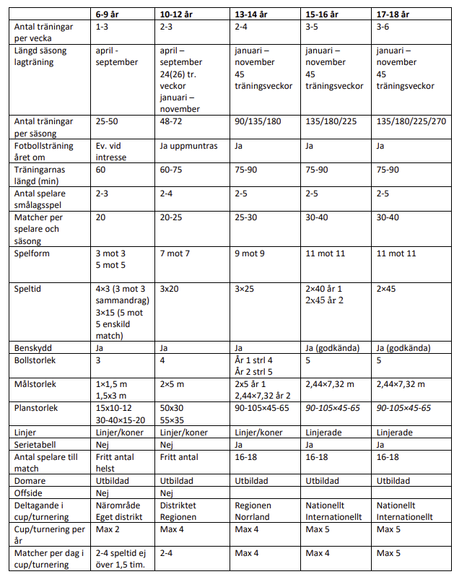
Föreningspolicy

Slide 15
Föreningspolicy
10-12 år
Träningar:
2-3 ggr/v
Skapa glädje
Ges möjlighet till utveckling
Match:
Max 3 matcher över 2 veckor
Alla spelar lika mycket över säsongen, förutsatt att de tränat lika mycket
Prova olika positioner
Uppmuntra prestation, ej resultat

Slide 16
Föreningspolicy
RIKTLINJER FÖR FÖRÄLDRAR
Träning
• Föräldrarna hjälper sina barn att komma i tid till träning och match, samt att barnen har rätt utrustning med sig och förbereda kosten inför träning och match.
• Föräldrarna ansvarar för att sitt barn inte tränar eller spelar match vid sjukdom.
• Föräldrarna ger utrymme för ledaren att leda barnen vid match och träning. Detta kan som exempel göras genom att hålla sig på lämpligt avstånd från träningen så att inte barnets uppmärksamhet dras ifrån ledaren.
• Föräldrarna stödjer sitt barn, vid träning och match, genom positiv stimulering snarare än instruktioner.
• Föräldrarna förväntas stötta sitt barn i träningen på ett balanserat sätt, utan att pressa barnet till något barnet inte vill.
• Föräldrarna är lika stödjande i såväl med- som motgång.
• Föräldrarna uppmuntrar sitt barn till träning och att ha en långsiktig målsättning med denna.

Slide 17
Föreningspolicy
RIKTLINJER FÖR FÖRÄLDRAR
Match
• Föräldrarna låter föreningens ledare ansvara för barnet under match och träning.
• Föräldrarna ska uppmuntra inte bara sitt eget barn, utan alla barn i en match, både vid medgång och vid motgång.
• Föräldrarna ska se domaren som en vägledare och domarens beslut ska inte kritiseras!
• Föräldrar hjälper ledaren om ledaren ber om hjälp.
• Föräldrarna ska vara goda förebilder för spelarna och alltid agera på ett sportsligt sätt gentemot båda lagen i en match.
• Föräldrarna ska ha fokus på prestation och inte på resultat

Slide 18
Tränarna har ordet - Hur nå målet?
Rätt tid – Samling 5-10 min innan
Rätt plats – Sjuk/skadad
Rätt utrustning – Väder, temp
Med rätt attityd!
Positiv
Stöttande
Vänlig

Slide 19
Tränarna har ordet
Vi kommer:
Ha kul!
Stävja negativa energier – ännu mer fokus på detta i år.
Spelare som inte vill, kan orkar, eller förstör för andra, kommer att hänvisas till sidlinjen en stund och sedan välkomnas tillbaka.
Dela in i mindre grupper där så är möjligt
Inte toppa laget, strävan är att alla ska spela lika mycket (om de vill)

Slide 20
Tränarna har ordet
Ge barnen bästa förutsättningar kring mat, vila, vätska och återhämtning.
Låt ledarna vara ledare, undvik coachning ”från sidan” även om det är i all välmening. Vi vill hjälpa dem ta egna beslut. Lär barnen lyssna. Tyst och ordning vid samlingarna.
Erbjud gärna hjälp till ledarna, ex hämta bollar, särskilt vid få ledare. Är man ändå på träningar så kan man gärna hjälpa till. Våga fråga!

Slide 21
Övriga frågor?

